Slide 1

Оборот нефтепродуктов
Совершенствование механизма
контроля на региональном уровне

Slide 2

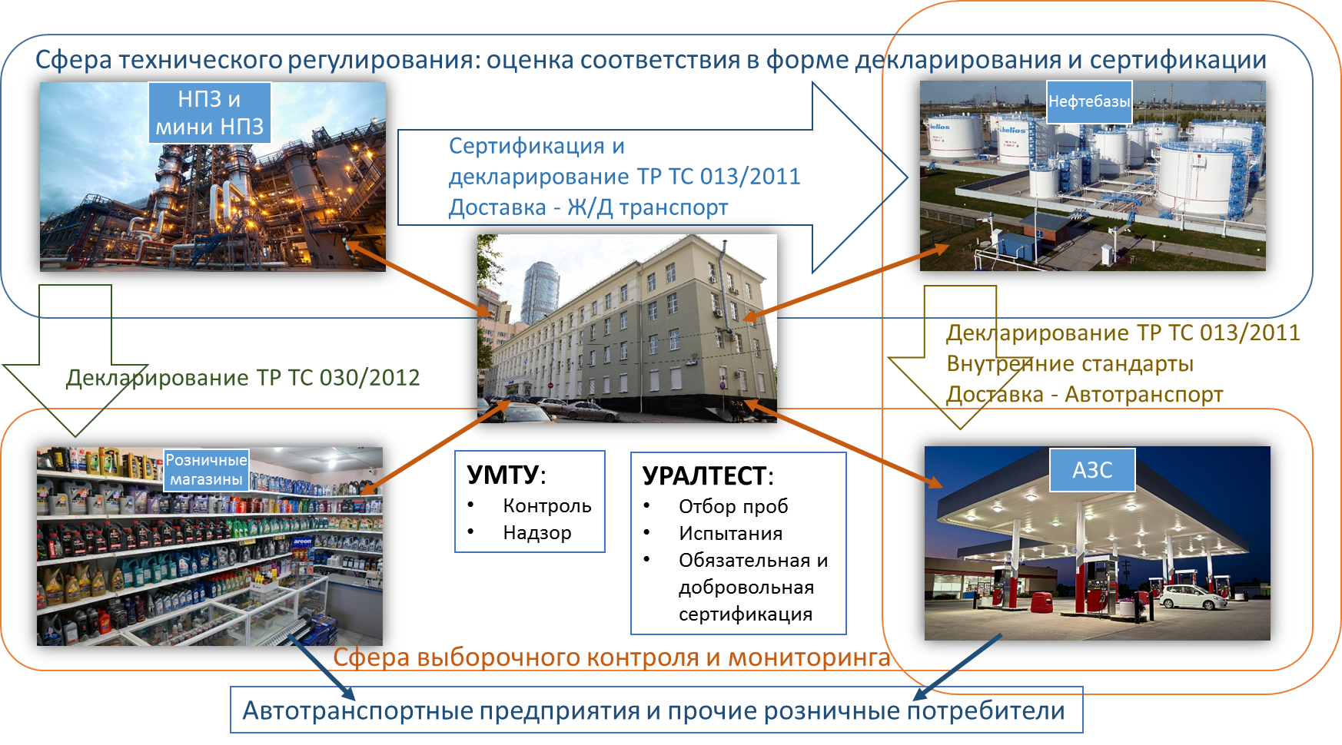
Товаропроводящая цепочка нефтепродуктов

Slide 3
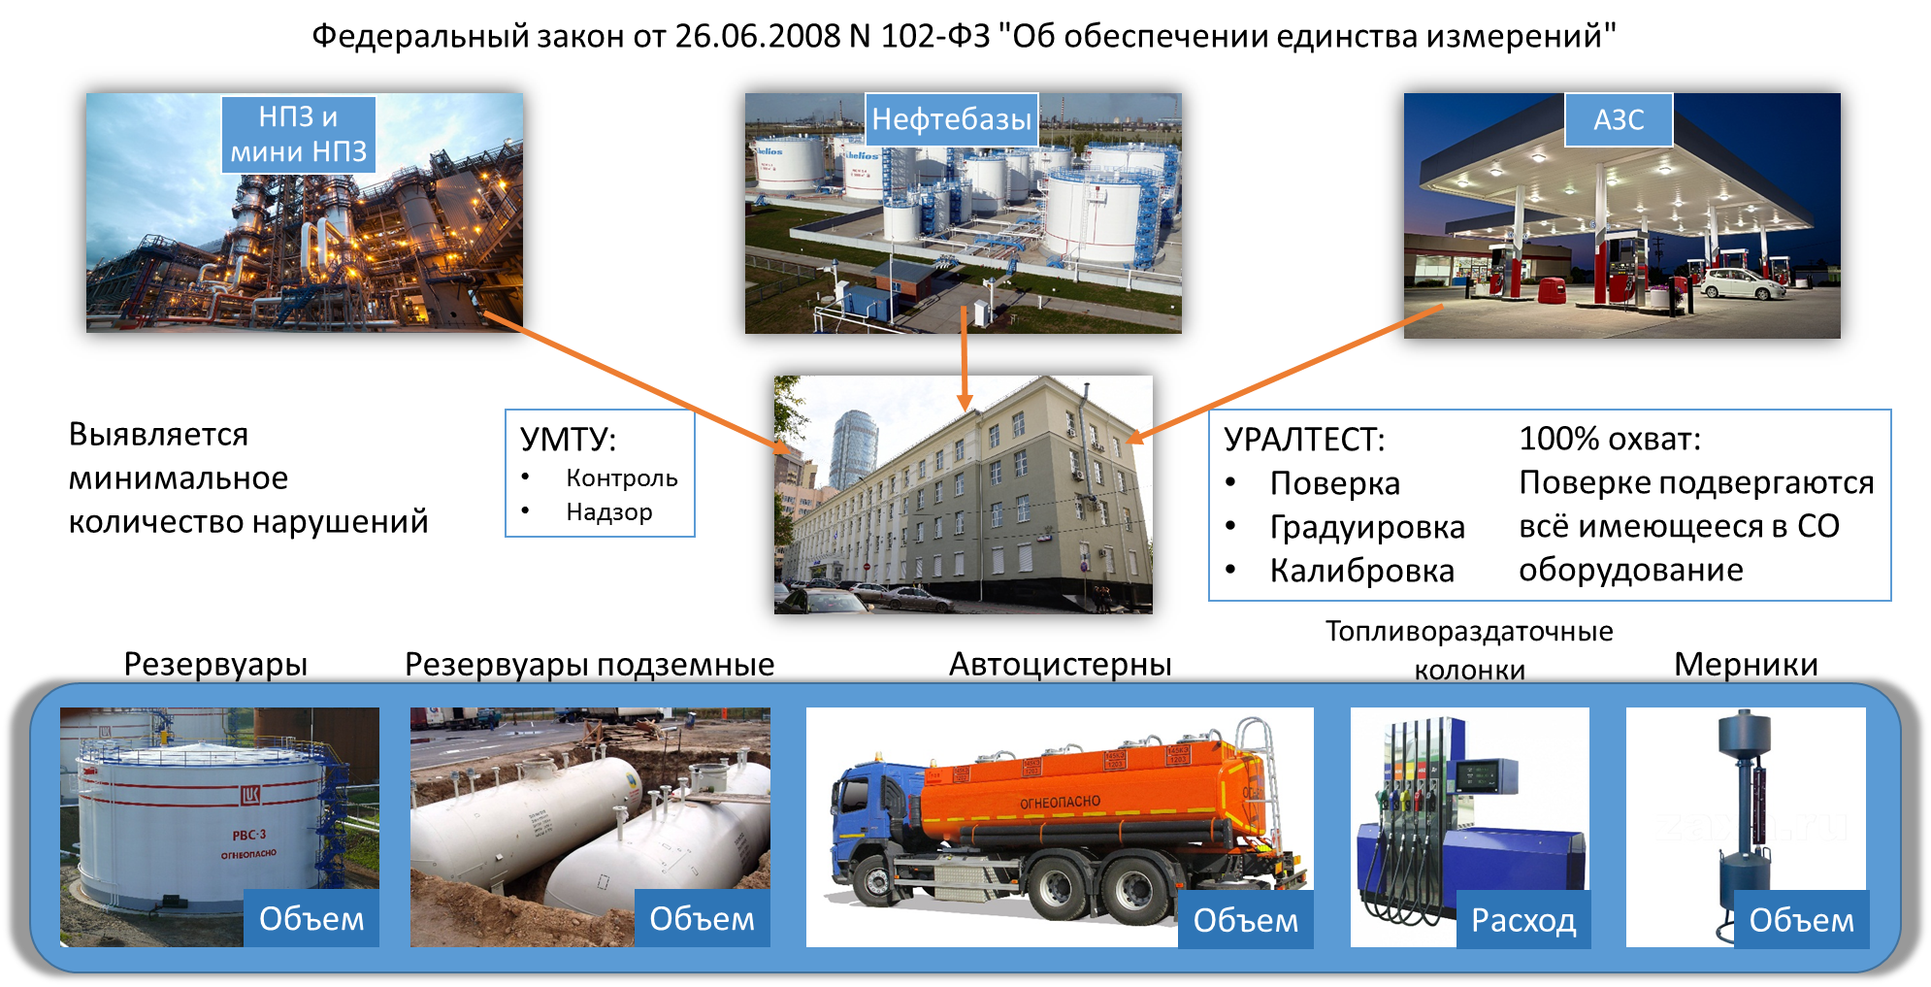
Обеспечение единства измерений при обороте нефтепродуктов

Slide 4
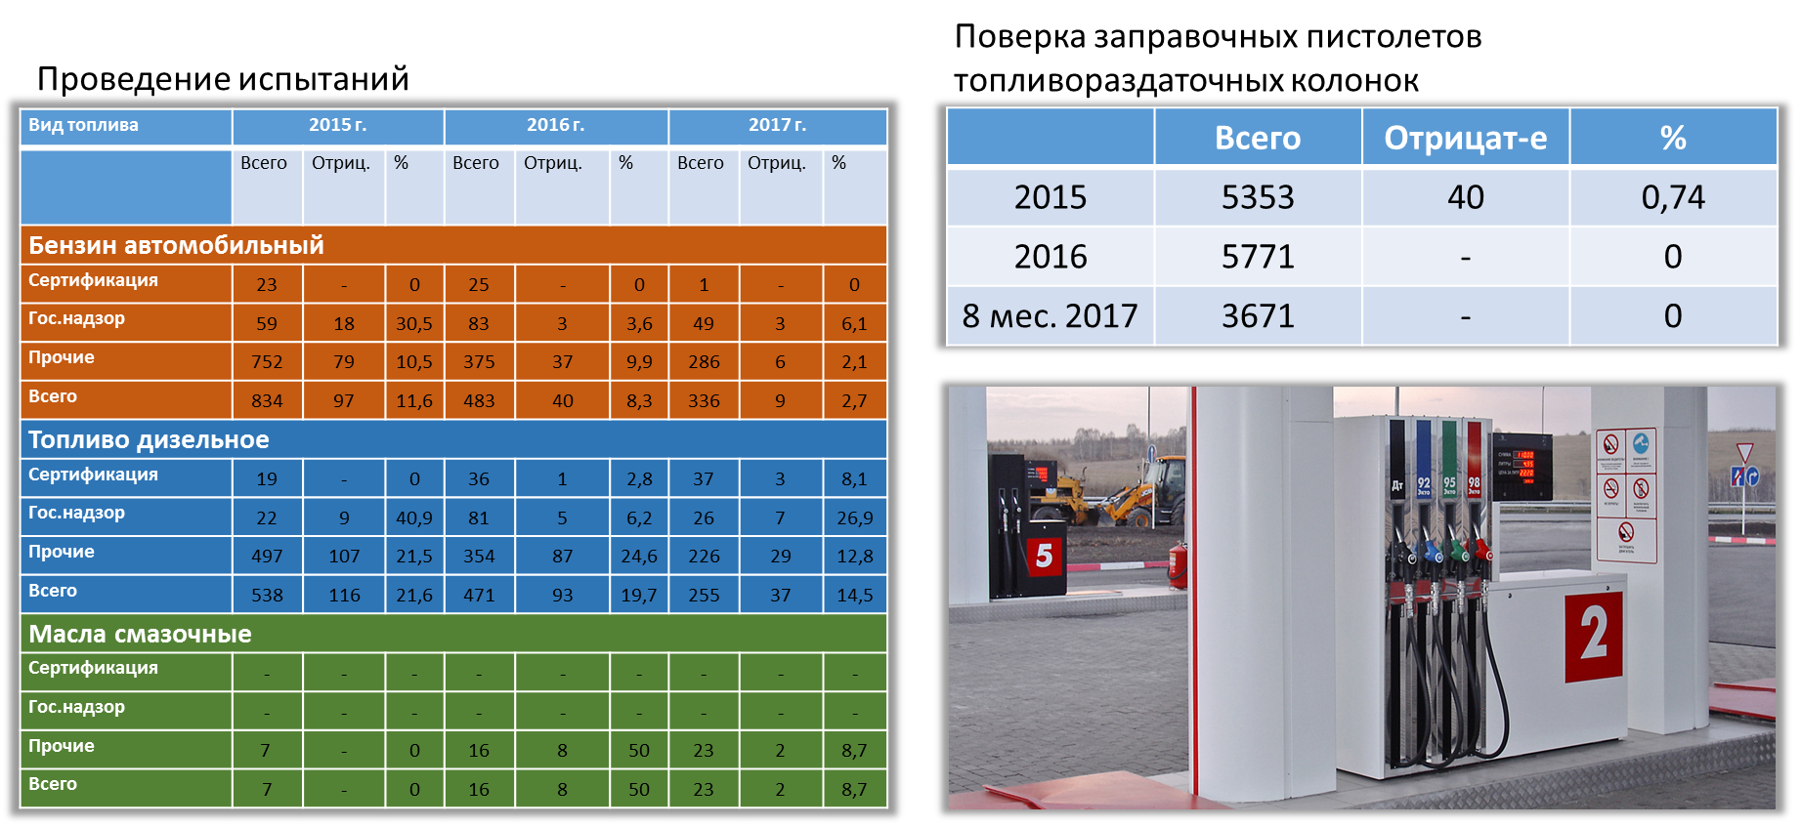
Деятельность ФБУ «УРАЛТЕСТ» в сфере оборота нефтепродуктов за 2015,2016,половина 2017 г.г.

Slide 5
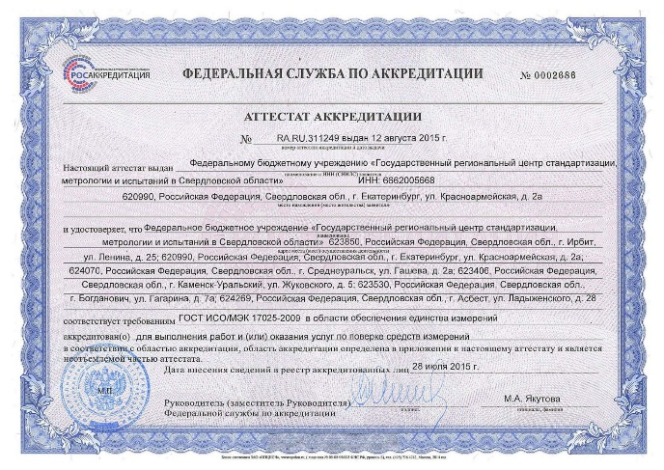
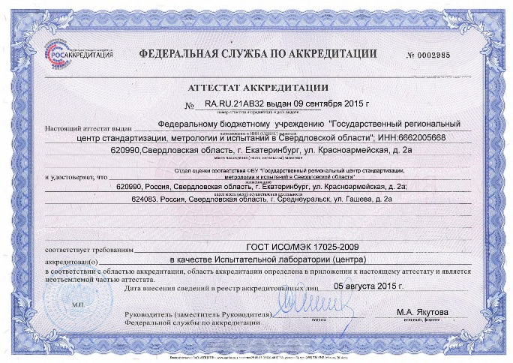
О деятельности ФБУ «УРАЛТЕСТ». Сферы компетенций
Компетенции в сфере обеспечения единства измерений
Аттестат аккредитации RA.RU.311249
от 12.08.2015 г.
Компетенции в сфере проведения испытаний
Аттестат аккредитации испытательной лаборатории RA.RU.21АВ32
от 09.09.2017 г.
Компетенции в сфере сертификации и декларирования
Аттестат аккредитации органа по сертификации продукции и услуг RA.RU.11УТ03
от 17.01.2017 г.
Аттестат аккредитации органа по сертификации систем менеджмента RA.RU.13УР04
от 18.01.2017 г.
Система добровольной сертификации услуг автозаправочных станций и комплексов «УРАЛСЕРТ-АЗС» рег. № РОСС RU.А1466.04ЗУ01

